Slide 1



知识产权保护
知识产权驱动创新 · 科学技术推进文明
金华蘑菇云专利代理事务所（普通合伙）
2025.7.31

Slide 2

探索·思考·提升
EXPLORE THINK IMPROVE
CONTENTS
1. 知识产权的意义
2. 知识产权分类与概念
3. 专利的基础知识

Slide 3

新发展格局下的知识产权布局
2025年度专利申报情况分析
数据支撑：
2025年1-6月份，发明专利授权量同比下降28.75%，为3.9万件。
2024年同期发明授权量为5.5万件。
实用新型授权量下降21.7%，外观设计专利增加3.12%。
反映审查趋严及市场对高质量发明创新的偏好。
申请类型
战略新兴产业领跑
领域分布：计算机、通信、专用设备制造业专利申请量居前。
例如，第八批制造业单项冠军企业中，高端装备制造占32.7%，
新材料占26.5%，反映国家“卡脖子”技术突破方向。
技术热点：电机、仪器和能源领域在欧洲专利申请量同比增长32.2%
其中电池技术专利爆发式增长79%。

Slide 4
新发展格局下的知识产权布局
WE WILL MAKE EVERY EFFORT
TO PROMOTE THE TRANSFORMATION
全力推进专利转化运用，有力促进产业转型升级
1、落实《专利转化运用专项行动方案（2023-2025年）》，打通专利转化运用难点堵点。
完成134.9万件存量专利盘点和价值分析，按照细分领域向企业匹配推送。
2、深入实施专利产业化促进中小企业成长计划和重点产业知识产权强链增效工作，持续推动建设重点产业“专利池”，
维护产业链、供应链安全稳定。
3、大力发展专利密集型产业，提升企业、高校、医院和科研院所的专利产业化率，为产业转型升级提供有力支撑。

Slide 5
到2025年，推动一批高价值专利实现产业化，全国涉及专利的技术合同成交额达到
8000亿元，备案认定的专利密集型产品产值超万亿元.
《专利转化运用专项行动方案（2023—2025年）》（下称《方案》）由国务院常务会议审议通过，
对我国大力推动专利产业化，加快高校、科研机构创新成果向现实生产力转化作出专项部署。

Slide 6
在知识产权保护方面迈上了新台阶，国家知识产权局完成专利法新一轮全面修改，建立高标准的惩罚性赔偿制度。加快修改《集成电路布图设计保护条例》，适应超大规模集成电路发展需要。构建数据知识产权保护规则。实施知识产权保护体系建设工程，健全知识产权快速协同保护机制，在全国布局建设128家国家级知识产权保护中心和快速维权中心。成功打赢专利、商标审查提质增效攻坚战，建成国际领先的专利智能审查和检索系统，发明专利平均审查周期压减至15.5个月，商标注册平均审查周期稳定在4个月，均跻身相同审查制度下国际最快水平。
下一步将进一步探索人工智能在审查工作中的应用，辅助审查员更好地理解发明构思、更快地进行技术分析、更准确地作出审查结论，不断以高质量、精细化的审查工作满足创新主体多元化需要。

Slide 7
高校发明专利产业化率仅为3.9%
过去5年我国发明专利产业化率整体呈稳步上升态势
但其中的企业发明专利产业化率为48.1%
高校发明专利产业化率为3.9%
科研单位发明专利产业化率为13.3%。

Slide 8
高校技术转化最终目标是实现技术转移，将技术运用到商业领域，但技术转移需要的是市场和商业化经验。
作为学术研究型机构，许多高校缺乏实际操作经验，无法准确判断产业发展的趋势和变化，也缺少适应市场的敏锐度。
由于高校与企业之间的信息交流渠道不畅通，高校脱离市场真实需求，研发成果无法与市场精准对接。
高校的教育文化与企业的商业文化有所差异，这种差异会导致高校科研人员对市场、商业模式等重要问题缺乏理解。许多科研人员更关注研究本身，而忽略了技术转移后的商业应用，这种文化差异使得高校与企业之间的合作存在一定程度的障碍。高校教育注重学术研究和理论知识的传授，而企业更加注重实践经验和市场应用。
这种不同的文化价值观在合作过程中可能会导致沟通不畅、理解不到位、利益共享不均等问题，从而制约了高校技术转化的成功率。

Slide 9

知识产权分类与概念
什么是知识产权？
知识产权是指人们通过智力创造活动所取得的成果依法享有的专有权利。
它赋予了权利人对其创新成果的占有、使用、收益和处分的权利，旨在激励创新，促进知识的传播与应用。
知识产权是一种无形财产权，它与房屋、汽车等有形财产一样，都受到国家法律的保护，都具有经济价值和使用价值，有些重大专利、驰名商标或作品的价值要远远高于房屋、汽车等有形财产。

Slide 10

知识产权分类与概念
·知识产权包括
一、专利
（1）发明专利
（2）实用新型专利
（3）外观设计专利
二、软件著作权
计算机控制系统\软件\平台
三、集成电路布图设计
电子产品集成电路布图
四、商标
五、著作权（版权）

Slide 11
中国专利的类型
1
发明
A
定义
发明，是指对产品、方法或者其改进所提出的新的技术方案。
实用新型是对产品的形状、构造及其结合所提出的适用于实用的新的技术方案。
2
实用新型
A
定义
是指对产品的形状、图案或其结合以及色彩与形状、图案的结合所做出的富有美感并适用于工业应用的新设计。
3
外观设计
A
定义

Slide 12
流程简要介绍
外观和实用新型
外观、结构上的改进
取得授权快，保护周期相对较短
外观15年，实用新型10年
发明
需要实质审查，取得授权比较慢，但是专利权比较稳定，保护周期长，20年

Slide 13
发明和实用新型专利申请的授权条件
新颖性：
是指该发明或者实用新型不属于现有技术；也没有任何单位或者个人就同样的发明或者实用新型在申请日以前向国务院专利行政部门提出过申请，并记载在申请日以后公布的专利申请文件或者公告的专利文件中。
现有技术：在申请日以前在国内外出版物上公开发表过、在国内外公开使用或者以其他方式为公众所知的技术。

Slide 14
发明和实用新型专利申请的授权条件
创造性：
是指与现有技术相比，该发明有突出的实质性特点和显著的进步，该实用新型有实质性特点和进步。
实质性特点：发明是所属技术领域的技术人员在现有技术的基础上通过逻辑分析、推理或者有限的试验可以得到的，则发明是显而易见的

Slide 15
发明和实用新型专利申请的授权条件
实用性：
是指该发明或者实用新型能够制造或者使用，并且能够产生积极效果。
下列创造不具备实用性：
无再现性
违背自然规律的发明或者实用新型：永动机
利用独一无二的自然条件的产品
人体或者动物体的非治疗目的的外科手术方法：从活牛身体上摘取牛黄
测量人体在极限情况下的生理参数的方法

Slide 16
专利的特性
·专利的特性
（1）独占性：独占性也称专有性：是指专利权人对其发明创造所享有的独占性的制造、使用、销售、许诺销售和进口的权利。任何单位或者个人未经专利权人许可，都不得实施其专利；
（2）地域性：国内的专利，只在国内获得保护，别国不予保护；
（3）时间性：发明成果只在专利保护期限内受到法律保护，期限届满或专利权中途丧失，任何人都可以无偿使用。(按我国专利法规定，发明专利保护期限20年，实用新型为10年，外观设计专利权的期限为15年，均自申请日开始计算)。

Slide 17
什么样的方案可以申请专利
♣只要有方案且与现有技术方案有区别，并能带来好的技术效果皆可申请专利。
♣不要忽略细微的改进
——— 一切皆有可能
从研发过程中挖掘
从研发过程中挖掘
从客户需求中挖掘
从专利文献中挖掘
如：设备在使用生产的过程中是否存在不便之处？是否能够对其进行改进？
产品的性能是否能够进一步进行提升？是否能够通过调整配方或加工工艺来降低产品的生产成本？
从新兴市场中挖掘
专利构思来源
从公司产品中挖掘
从技术问题中挖掘

Slide 18
申请人与发明人
申请人：
•申请权与所有权：申请人有权决定是否提交专利申请、何时申请以及如何申请，一旦专利被授权，申请人成为专利权人，拥有专利的所有权。
•专利权行使：专利权人（即申请人）享有独占权，有权禁止他人未经许可实施其专利（制造、使用、销售、许诺销售、进口等）。此外，专利权人还可以通过许可、转让等方式管理其专利，获取经济收益。
专利权属于申请人。
发明人：
•署名权：发明人享有在专利文献中被记载为发明人的权利，这是对其创造性劳动的认可。
•奖励与报酬：对于职务发明，发明人有权依据相关法律规定或与单位签订的协议获得奖励或报酬。
•无申请权：发明人本身并不直接拥有专利申请权，除非他们同时也是专利申请人。发明人无权单独决定是否申请专利、何时申请以及如何申请。

Slide 19
高价值专利概述
战略性新兴产业的发明专利
在海外有同族专利权的发明专利
维持年限超过10年的发明专利
实现较高质押融资金额的发明专利
获得国家科学技术奖或中国专利奖的发明专利
什么是高价值专利？
对支持科技、经济和产业发展具有关键作用的高质量、高效益的核心专利

Slide 20
专利申请是一种市场行为
企业所有的行为均应该是一种市场行为
技术调研
保护自己
直接的竞争

Slide 21
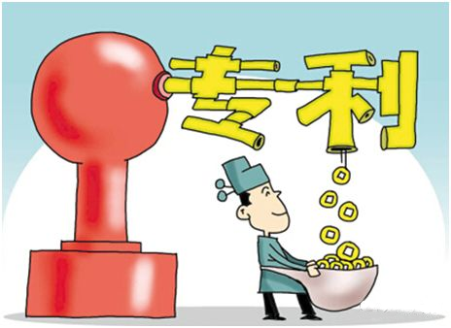
知识产权在企业中的重要性
赋予企业在行业内的垄断地位，增强与竞争对手对抗的能力
保护技术秘密，增强技术合作过程中的影响力
利用专利技术进行自我防御，减少不必要的专利诉讼困扰

Slide 22
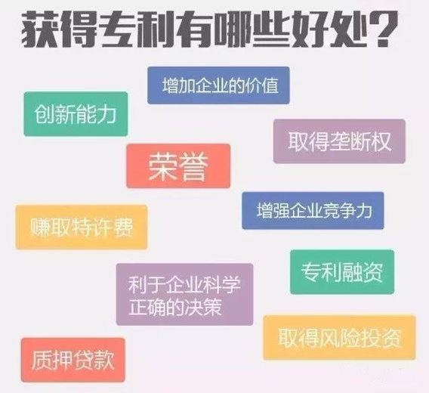
知识产权在企业中的重要性
专利是科技创新的成果，很多项目如国家高新技术企业、科技计划、专利示范企业、研发中心（技术中心）等，带给企业荣誉，增加企业价值，利于企业科学健康的发展。

Slide 23
案例分析
名称：一种金属件电镀装置
产品技术点：包括：内部存储有电镀液的电镀槽、位于电镀槽上方的传送装置，且该传送装置的底部设置有能够沿轨道滑动的导杆，位于导杆的侧壁上滑动连接有一移动杆，位于此移动杆的下方设置有一用于夹持工件的夹具，且此夹具与移动杆之间通过一连接杆固定连接，位于电镀槽的上方且在传送装置的一侧固定安装有一导向柱，且该导向柱的底部为弧形凸面，移动杆远离导杆的一端固定连接有一与弧形凸面配合的圆杆，且在导杆的侧壁设置有一弹性机构；
有益效果：在移动杆随着装置的移动过程中，圆杆与导向柱底部的弧形凸面前部接触，通过连接杆可以使得夹具向下移动，从而实现工件的自动上料，当圆杆移动至导向柱底部的弧形凸面后部时，弹性机构可以带动夹具上移，从而实现工件的自动下料，大大降低了人员的劳动强度，也提高了加工效率，且结构简单、成本低廉。
因此保护的对象为产品的结构和形状，可以申报实用新型和发明专利。

Slide 24
案例分析
名称：一种薄壁异型金属铸件的加工方法
产品技术点：该方法首先整体铸造成型，然后按照后续步骤进行铸件毛坯的外形轮廓、端部和内腔安装部件的机械加工，由于在机械加工过程中，粗加工、半精加工和精加工过程中都留有相应的加工余量，且每次加工过后及时根据壁厚均匀程度对加工基准进行调整，并在机床上通过对工艺销孔的再加工，完成加工基准的实物修正。
有益效果：对于尺寸较大的薄壁异型金属铸件，可在加工过程中尽可能消除微小偏移造成后续加工的累计误差，在保证端部和内腔安装部件加工到位的情况下，能够保证外形轮廓的轮廓度，且还能保证壁厚的均匀性。
因此保护的对象为方法，可以申报发明专利。

Slide 25
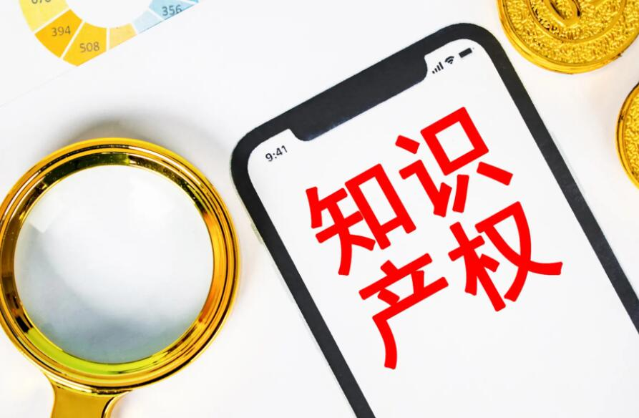
创新型人才评定直通车
获得授权发明专利2项(皆为第一发明人)以上,并实施转化,取得显著的经济或社会效益，可直接申报副高级职称。
获得授权发明专利4项(皆为第一发明人)以上,并实施转化,取得显著的经济或社会效益，可直接申报正高级职称。
升学就业：拥有专利可获考研/留学加分，优先进入高新技术企业。
职称晋升：医生、教师、科研人员评职称时专利是重要指标。
创业融资：专利质押可获得政府贴息贷款，技术入股估值提升30%以上。

Slide 26
研究课题知识产权转化的注意事项
确认新颖性
论文或课题内容未以任何形式（如发表、演讲、公开演示等）对外公开过，否则可能破坏专利的新颖性。若已公开，需在公开前申请专利。 ‌
提炼核心技术方案
从课题中提取核心参数、工艺方法或装置结构等具体技术方案，确保符合“非显而易见”的创造性要求（例如改进现有技术方案而非微小调整）。 ‌
准备技术交底书
整理技术方案的技术背景、创新点、预期效果等内容，形成规范的技术交底书，便于后续专利检索和文件撰写。 ‌
专利检索与评估
通过专业平台或代理机构检索同类技术方案，确认技术方案的创造性（与现有技术相比有显著进步）。若存在相似技术，需调整方案或结合其他创新点。 ‌
委托专业代理机构
自行撰写专利文件风险较高，建议委托代理机构操作，确保文件符合形式要求和法律条款。学校通常有合作代理机构，可优先选择。 ‌
应对审查流程
专利申请需通过形式审查（材料完整性）、初步审查（明显缺陷排查）和实质审查（技术方案创新性）。审查周期约2-3年，需及时答复补正通知。 ‌
政策支持
根据《专利转化运用专项行动方案（2023—2025年）》，高校可通过市场化机制、分层评价和协同转化网络推动专利应用，提升转化效率。

Slide 27
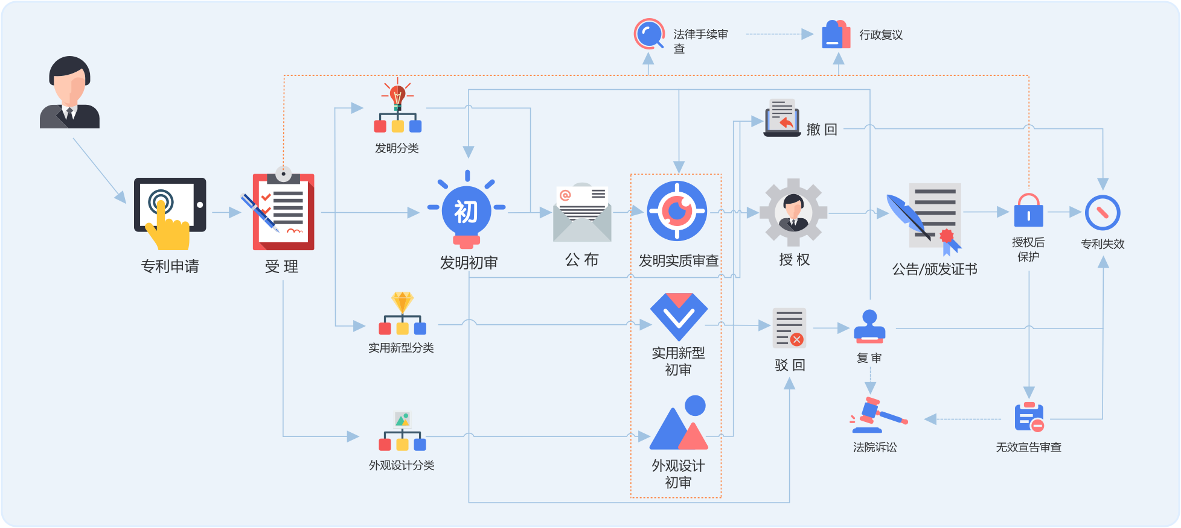
专利申请流程

Slide 28
专利产业化补助
根据现行政策，大专学历的发明人申请专利产业化补助需满足以下条件：
补助条件
‌专利权属要求‌：申报的发明专利需为第一专利权人或共同专利权人，且无权属纠纷。 ‌
‌产业化标准‌：企业需通过专利实现产品生产并销售，销售额需达到200万元以上。
‌行业限制‌：专利需属于战略性新兴产业或专利密集型产业，并对技术进步有显著促进作用。 ‌
‌信用要求‌：申报单位近2年内无不良信用记录，近1年内无重大安全事故或法律纠纷。 ‌
‌

Slide 29
案例
对创新的战略意义
技术壁垒构建：如华为6600件PCT专利支撑全球通信领导地位2。
产业升级引擎：专利密集型产业（如新能源汽车）贡献GDP超13%，
绿色技术PCT申请量全球第一

Slide 30
技术交底书核心要素
‌名称及技术领域‌。
名称需使用本领域通用术语，避免广告用语或模糊表述（如"一种计算机过热保护装置"）。
技术领域应明确发明所属学科或行业范围（如"涉及电子设备散热技术领域"）。
‌背景技术分析‌。
列举最接近的1-2项现有技术方案。
从技术目的、实施方式和效果三方面展开对比。
客观指出现有技术的缺陷及成因（如"现有散热装置响应速度不足"）。‌
‌发明内容构建‌。
技术问题：
明确要解决的具体缺陷（建议控制在3个以内）。
技术方案：
机械类需描述部件连接关系。
电子类需说明元器件功能及电路关系。
方法类需列明步骤流程及参数条件。‌‌
有益效果：
通过技术参数对比展示创新优势（如"散热效率提升40%"）。
‌附图说明规范‌。
结构图需包含主视图、剖视图等完整视角。
流程图应体现各步骤逻辑关系。
所有附图需标注组件编号并与文字说明对应。

Slide 31
技术交底书高质量撰写要点
‌‌
‌高质量撰写要点‌
‌技术特征表述‌。
使用统一专业术语，避免同义替换（如固定连接≠紧固连接）。
机械结构需说明材质、尺寸等物理特性。
流程方法需限定实施条件（温度范围±2℃）。
‌实施例支撑‌。
提供3个以上具体实施案例：
最佳实施例（详细参数配置）。
替代实施例（参数变化范围）。
对比实施例（与传统方案对比）。
‌规避常见错误‌。
避免纯功能性描述（应说明实现方式）。
杜绝关键技术信息缺失（如核心算法步骤）。
确保技术问题与技术方案逻辑闭环

Slide 32
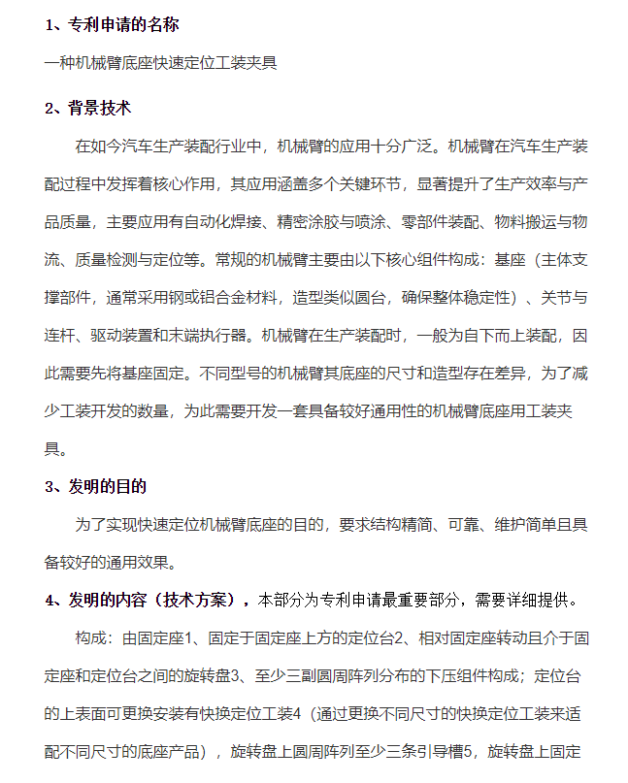
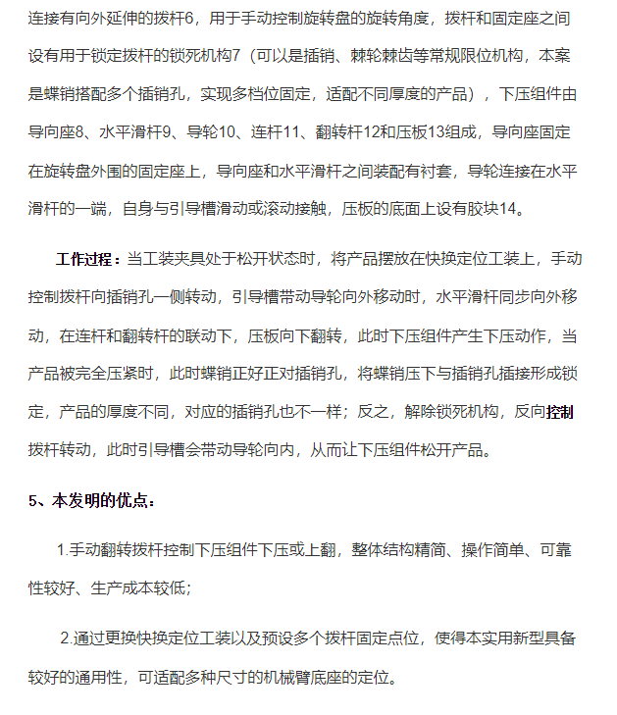
技术交底书案例

Slide 33
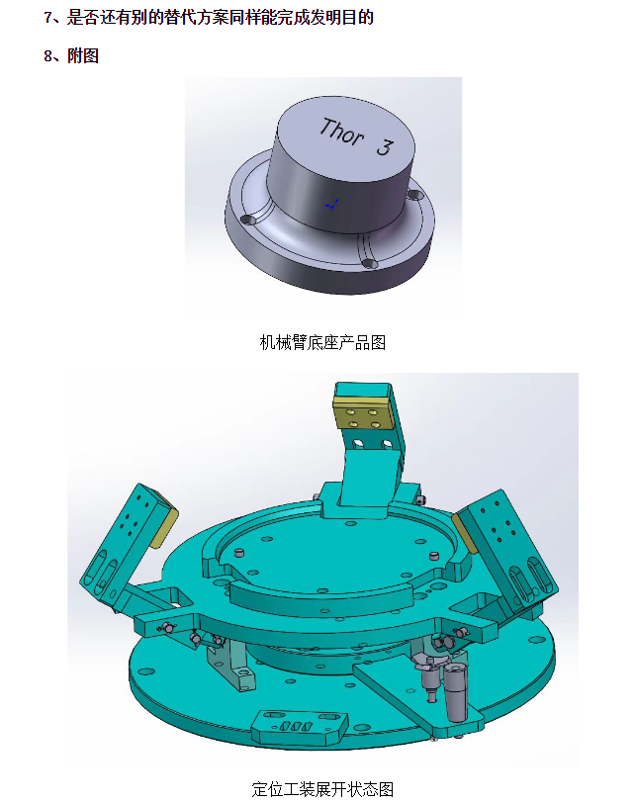
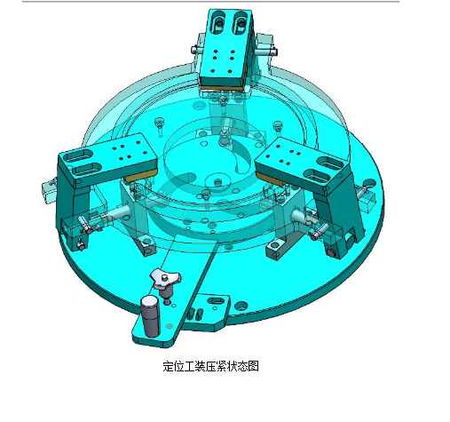

Slide 34

THANK YOU
蘑菇云
探索·思考·提升
金华蘑菇云专利代理事务所
专利代理人：王文静

